Slide 1
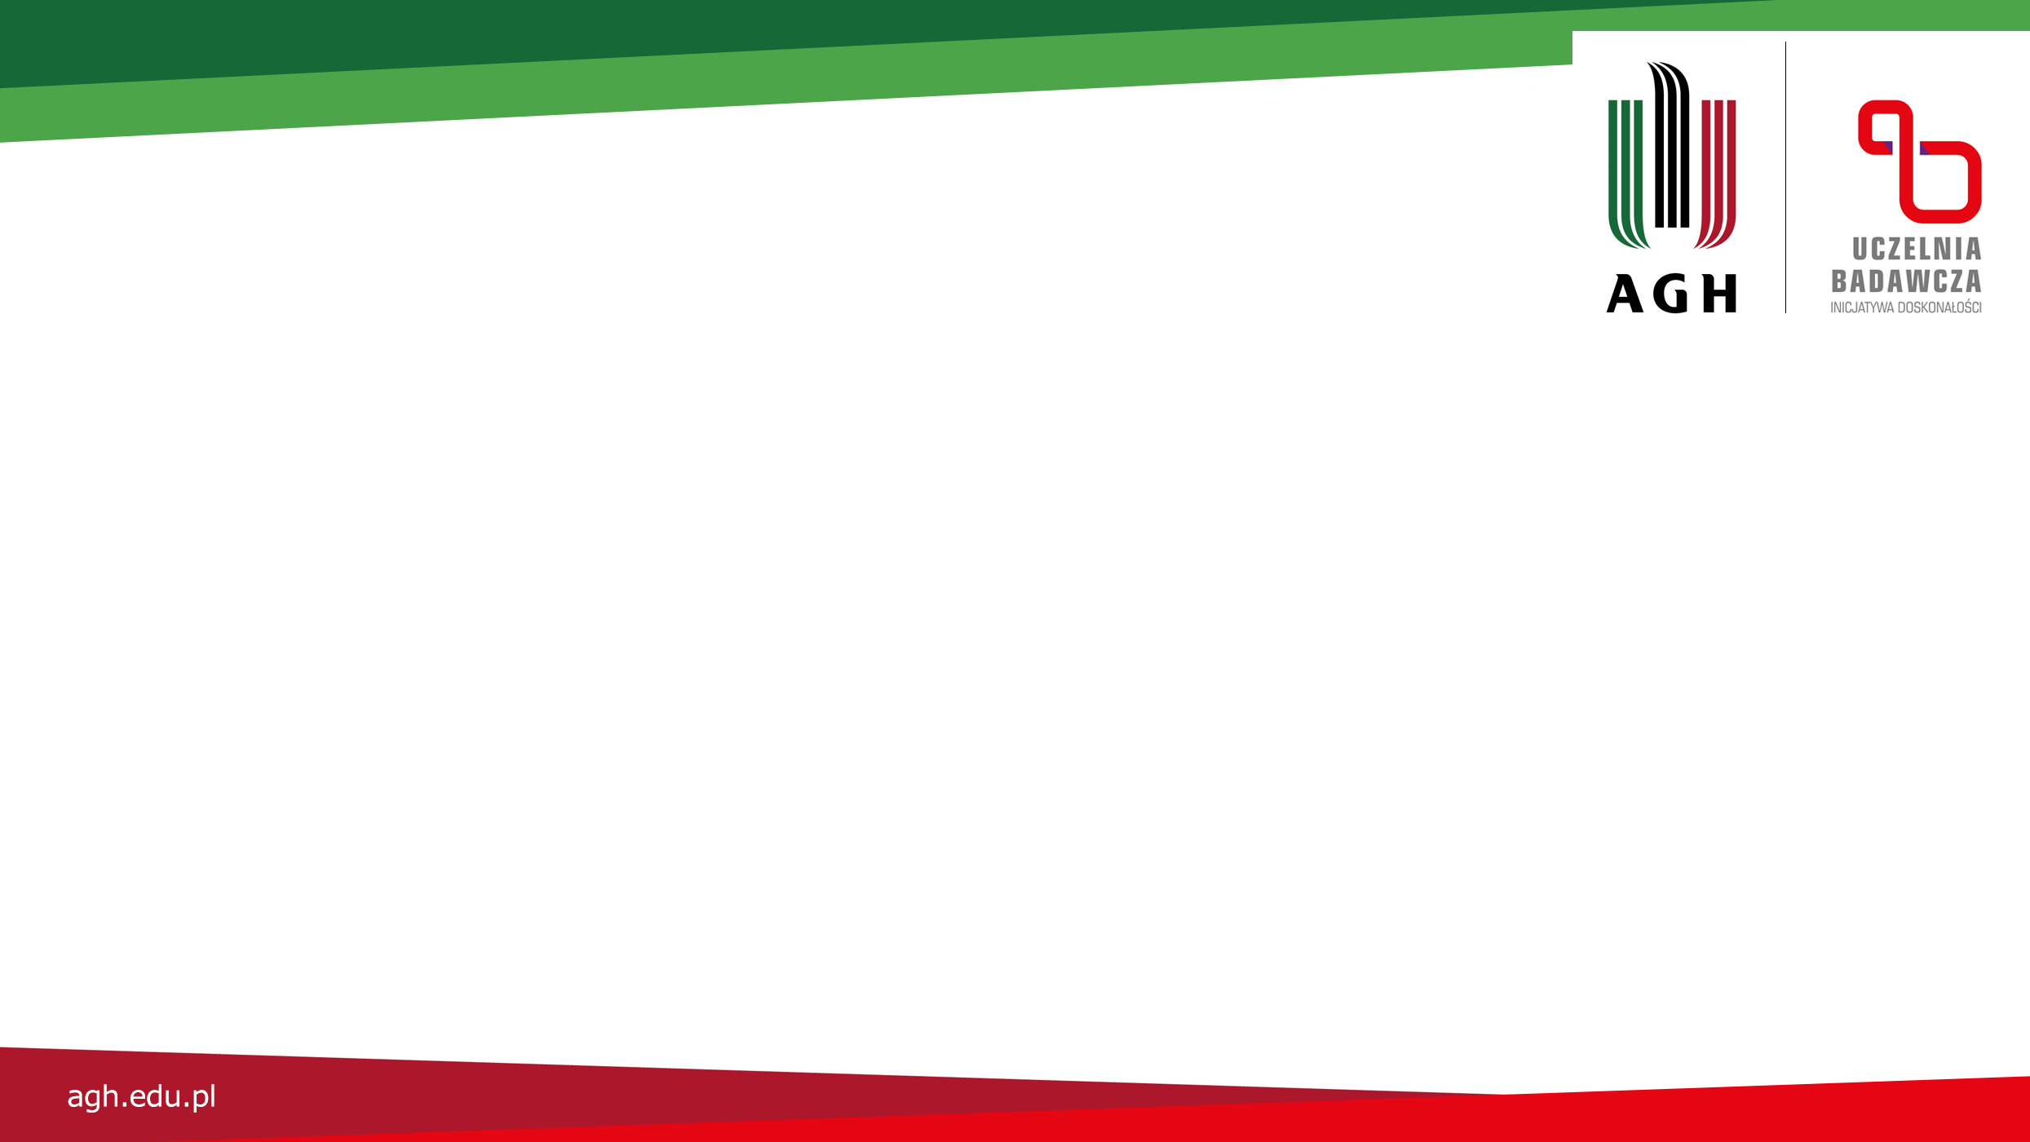
Koncentrator IoT dla bezprzewodowych czujników środowiskowych
Autor: Miłosz Mynarczuk
Promotor: dr inż. Piotr Rzeszut
Akademia Górniczo-Hutnicza im. Stanisława Staszica w Krakowie
AGH University of Krakow

Slide 2
Cel Pracy
Celem projektu jest stworzenie kompletnego i skalowalnego ekosystemu IoT umożliwiającego automatyczne gromadzenie, przesyłanie, analizę oraz wizualizację danych z rozproszonych czujników.
Projekt integruje urządzenia brzegowe (gateway), API oraz aplikację kliencką, tworząc spójny łańcuch przepływu danych, który pozwala na:
monitorowanie parametrów środowiskowych w czasie rzeczywistym,
centralizację danych z wielu urządzeń w jednym systemie,
przejrzysta wizualizacja,

Slide 3
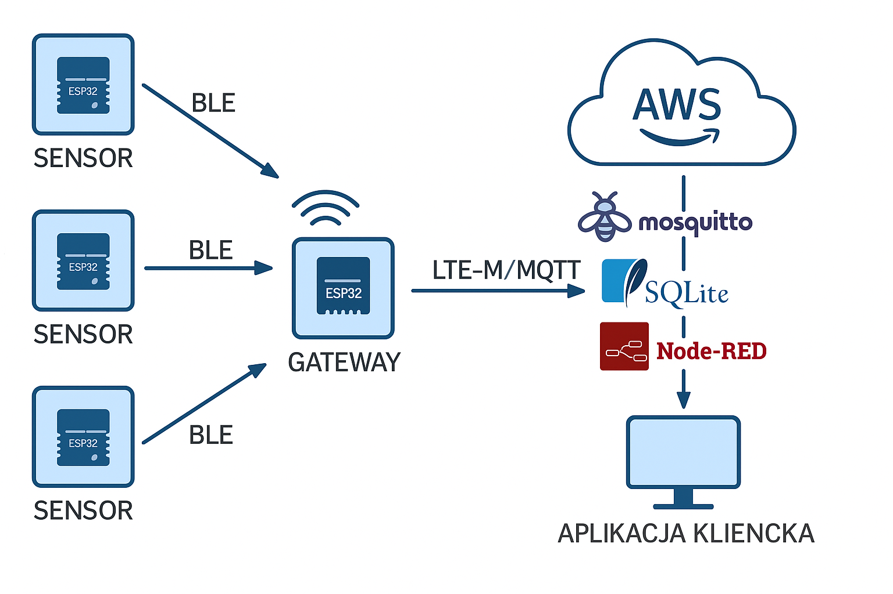
Struktura Systemu

Slide 4
Sensory
Rolę sensora spełnia esp32 z podłączonym bme280 przez I2C.
Mierzą parametry środowiskowe (np. temperatura, wilgotność, ciśnienie).
Działają w trybie ultra-oszczędnym – większość czasu pozostają w uśpieniu, wybudzając się tylko na czas wykonania pomiarów.
Komunikują się z gatewayem poprzez BLE Advertising – nie zestawiają połączeń, lecz okresowo nadają ramki z danymi.
Dzięki temu mogą pracować bardzo długo na zasilaniu bateryjnym.

Slide 5
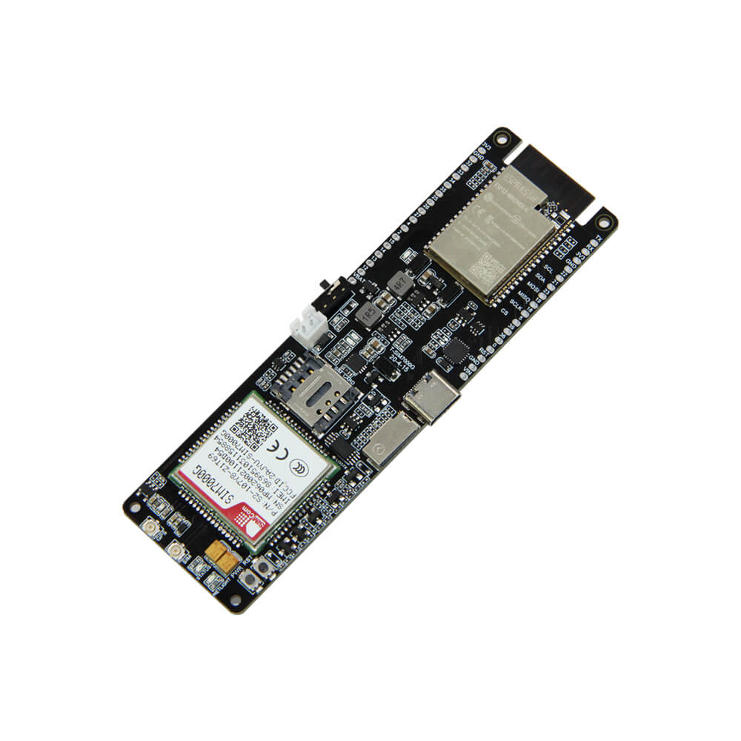
Koncentrator IoT
Wykorzystany układ LILYGO® TTGO T-SIM7000G
Odbiera dane z sensorów, umożliwiając jednoczesną obsługę wielu urządzeń.
Wysyła dane do chmury z wykorzystaniem LTE-M oraz lekkiego protokołu komunikacyjnego MQTT, idealnego do systemów IoT.
MQTT zapewnia niezawodną transmisję, niskie zużycie danych i wsparcie dla QoS.
Koncentrator wykonuje wstępną walidację pomiarów i pełni rolę pośrednika między warstwą czujników a chmurą.

Slide 6
Chmura - Broker
Broker MQTT (Eclipse Mosquitto)
Odbiera komunikaty z gatewayów wysyłane protokołem MQTT przez LTE-M.
Zapewnia lekką, szybką i niezawodną komunikację typu publish/subscribe.
Umożliwia obsługę wielu gatewayów jednocześnie i buforowanie wiadomości (QoS).
Stanowi centralny punkt wymiany danych w systemie IoT.

Slide 7
Chmura – baza danych
Baza danych SQLite
Lekka, wbudowana baza działająca bez potrzeby serwera DB.
Przechowuje wszystkie pomiary wraz z identyfikatorem gatewaya i sensora, a także informacje o użytkownikach, gatewayach i znanych sensorach.
Umożliwia szybkie zapytania, archiwizację danych i ich dalszą analizę.
Idealna dla prostych, lokalnych rozwiązań.

Slide 8
Chmura – Przetwarzanie danych
Node-RED Node-RED to wizualne środowisko do budowy przepływów danych IoT, które łączy urządzenia, protokoły i logikę przetwarzania bez potrzeby pisania dużej ilości kodu.
Odpowiada za logikę przetwarzania danych między brokerem a bazą.
Odbiera dane z MQTT, filtruje je, normalizuje i zapisuje do SQLite.
Umożliwia tworzenie przepływów (flow) bez kodowania, w sposób wizualny.
Może również wystawiać REST API dla aplikacji klienckiej.

Slide 9
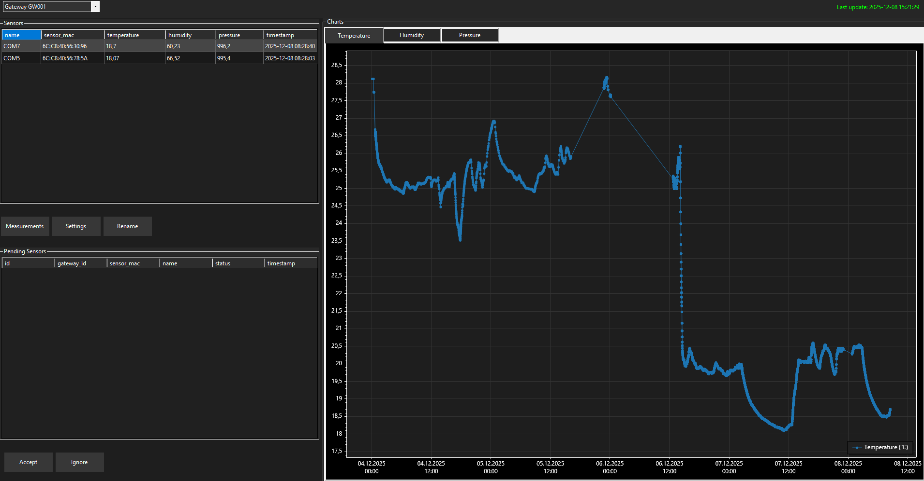
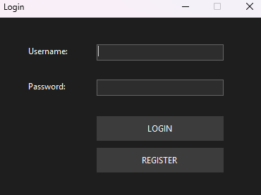
Aplikacja
Aplikacja Kliencka
Zbudowana w C# na Windows Forms.
Służy do podglądu danych z całego systemu IoT.
Pobiera pomiary z chmury poprzez REST API (HTTP).
Wyświetla dane w tabeli oraz na wykresach ScottPlot.
Obsługuje wybór gatewaya i sensora, oraz automatyczne odświeżanie pomiarów.
Pełni rolę warstwy wizualizacyjnej, umożliwiając analizę trendów i monitorowanie działania systemu.

Slide 10
Dziękuję za uwagę

